Slide 1
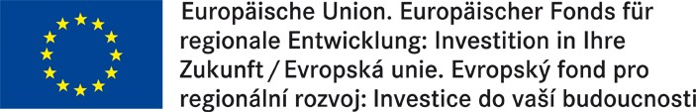



Odběry do kanystrů
Jan Leníček, Ondřej Řezníček

Slide 2
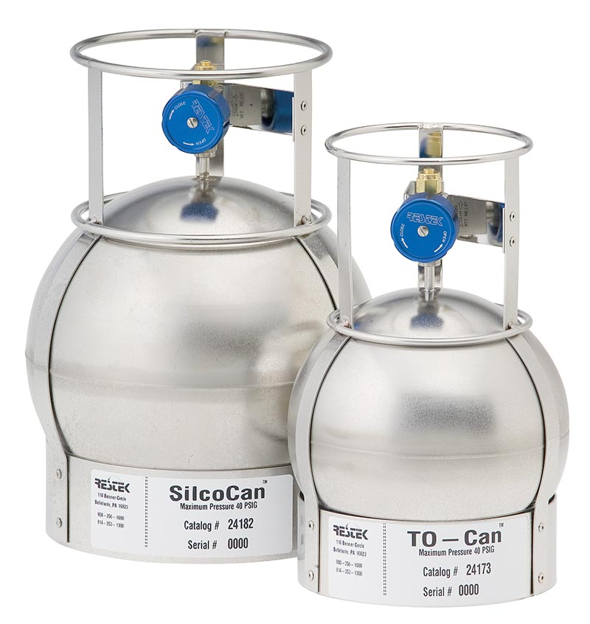
Silco- Can a TO-Can
Evakuované kanystry se naplní vzorkem po otevření ventilu v průběhu 10 min.

Slide 3
Počty probandů zajišťujících odběry do kanystrů
  CR kampaň 2017 4
  kampaň 2017/2018 6
  BRD kampaň 2017 9
  kampaň 2017/2018 7

Slide 4
Vzorky odebrané do kanystrů
Celkem bylo odebráno 28 kanystrů
ČR 9 kanystrů
BRD 19 kanystrů
Nejvíce vzorků bylo odebráno v Seiffenu 10 kanystrů

Slide 5
Analyty prokázané v koncentracích větších než čichový práh
Analyt | Čichový práh (ppb)
n- pentanal | 0,41
n- hexanal | 0,28
n- heptanal | 0,18
n- octanal | 0,01
n- nonanal | 0,34
n- decanal | 0,40
benzaldehyde | 0,18
Analyt | Čichový práh (ppb)
1,4-diethylbenzene | 0,39
naphthalene | 0,11
n-butylacetate | 16
acetic acid | 6,00
benzoic acid | 0,41
phenol | 5,6

Slide 6
Chemická analýza a zápach
Analýzou zjištěná koncentrace pachové látky i v ovzduší je c_{i} (mg/m³) a čichový práh c_{OTi} (mg/ou).
Poměr těchto koncentrací pak udává příspěvek látky na hodnotu zápachu OAV (odour activity value).
OAV_{i}= c_{i} / c_{OTi} (ou/m³)
Celková pachová hodnota analyzovaného vzorku OAV je pak dána součtem pachových jednotek jednotlivých látek OAV_{i}
OAV= ∑ c_{i} / c_{OTi} (ou/m³)
(Wu et al. 2015, 2016, 2017, Capelli et al 2012).

Slide 7
Zápach prokázaný chemickou analýzou
Vzorků odebraných do kanystrů
Naměřené hodnoty zápachu byly v rozmezí 0,1- 60,38 (ou/m³ )
Průměrná hodnota 9,00 (ou/m³ )
Median 2,50 (ou/m³ )

